Slide 1
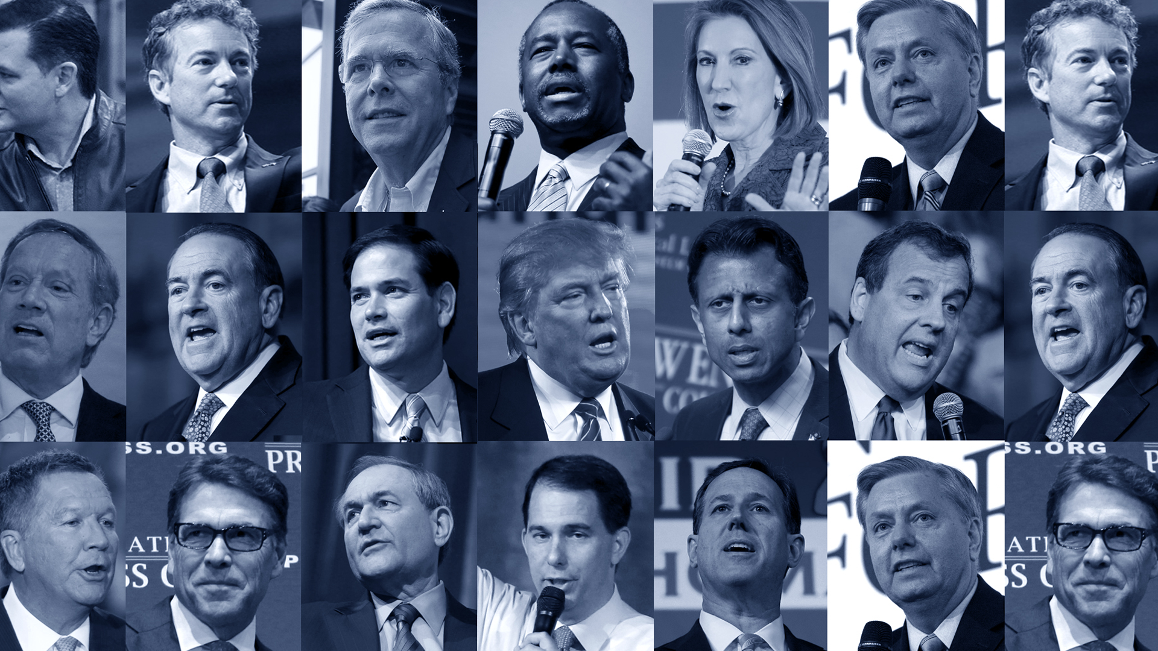
Facifier
Rionaldi Chandraseta – 13515077
Notes:
-

Slide 2
Langkah Kerja
Membuat face recognizer dengan OpenCV.
Mencari dataset berbagai emosi.
Menggunakan Fisherface sebagai model.
Mencari dataset untuk gender, menggunakan Fisherface juga sebagai model.
Menambahkan fitur analisa file gambar.
Notes:
OpenCV ada dokumentasi tentang face recognizer dengan HaarCascade model disediakan. Mencoba menggunakan webcam dan tanpa webcam.
Dataset akhirnya dapat dari KDEF (Karolinska Directed Emotional Faces) 140 faces per emosi.
Mencari model machine learning untuk muka, akhirnya memilih Fisherface. Ternyata gambar yang didapat harus diolah dulu, dicrop jadi ukurannya sama kalo ga Fisherfacenya error.
Karena merasa terlalu simpel, maka mencoba menambahkan fitur, yaitu deteksi gender.
Download dataset dari IMDB, 7GB 500,000 photos dan diproses beberapa (dicrop biar sama). Ternyata out of memory error terus, akhirnya cuma bisa pakai 2000 kalo lebih nanti error.
Masih agak error, sering berubah gendernya waktu sudut mukanya berubah. Akhirnya nyari cara biar bisa analisa gambar statis.

Slide 3
Keberhasilan
Face detection
Emotion classifier
Gender classifier
Notes:
Face detection sudah pakai HaarCascade.
Emotion dan Gender classifier akhirnya bias dibuat, tapi data yang digunakan sedikit. Ini juga ada bebrapa yang didelete manual karena mukanya aneh.

Slide 4
Kegagalan
Mengolah dataset besar.
Age classifier.
Notes:
Story time about IMDB dataset.
Dataset IMDB juga, ada tanggal lahirnya, tapi karena ekstensinya .mat ga tau cara pakenya.

Slide 5
Teori AI & Grafika
OpenCV (Open Source Computer Vision) merupakan library untuk real-time computer vision.
Fisherfaces adalah LDA (Linear Discriminant Analysis) yang digunakan untuk menghasilkan representasi dari gambar-gambar muka menggunakan vektor.
Notes:
Memungkinkan komputer untuk “melihat”, dan banyak digunakan dalam teknologi seperti autonomous vehicle.
Fisherfaces lebih powerful dari Eigenfaces yang menggunakan integer.

Slide 6
Conclusion
Hasil kurang akurat karena cara yang sederhana.
AI & Grafika itu ternyata sangat dekat.
Dataset muka orang Asia sangat susah ditemukan.
Notes:
Setelah mencari ternyata banyak yang pakai Torch, TensorFlow, Keras, CNN (Convolutional Neural Network), aneh-aneh lah.
Sebelum masuk bingung kenapa lab AI dibarengin sama GaIB. Sekarang tau ternyata banyak teknologi yang memanfaatkan keduanya.

Slide 7
Thank you.
Notes:
End of slides.

